Slide 1




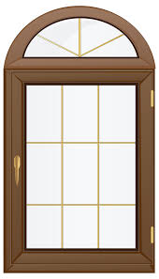








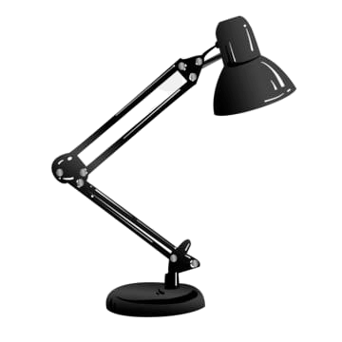







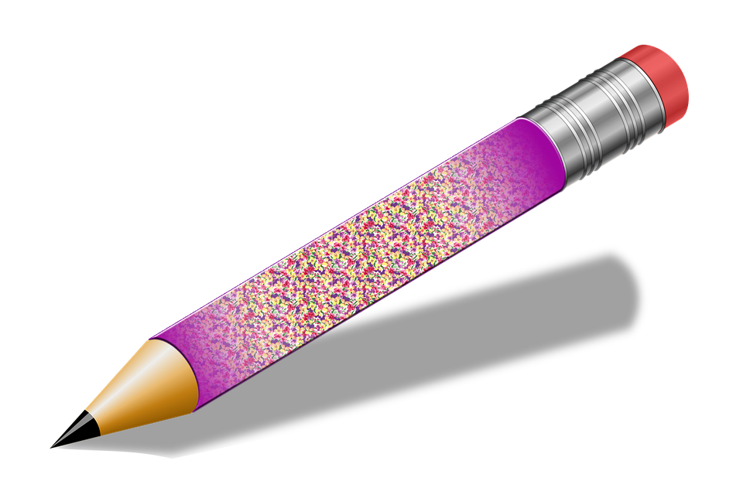
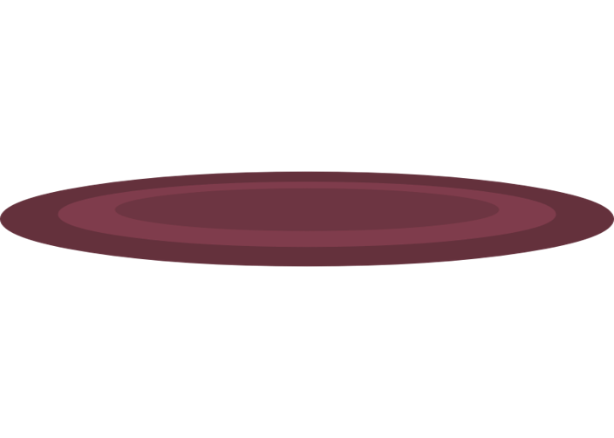

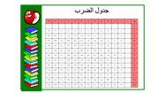
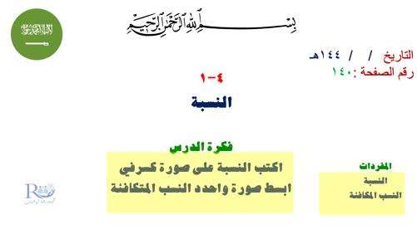

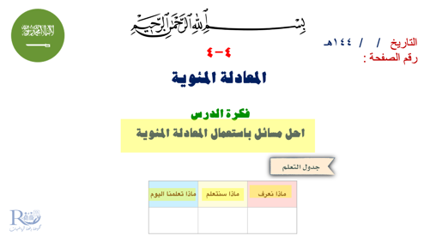

Slide 2





التاريخ / / ١٤٤هـ
رقم الصفحة :
٤-٤
المعادلة المئوية
فكرة الدرس
احل مسائل باستعمال المعادلة المئوية
جدول التعلم
ماذا نعرف | ماذا سنتعلم | ماذا تعلمنا اليوم

Slide 3

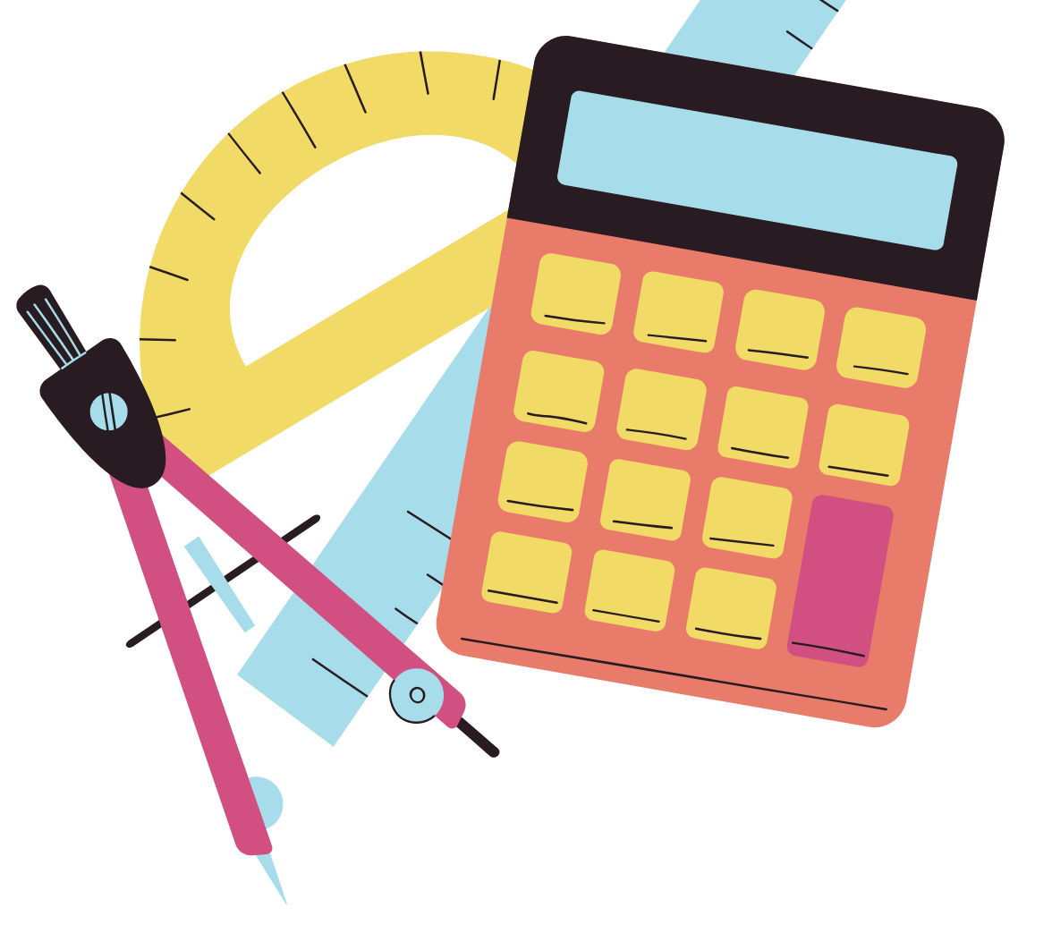

٤-٤
المعادلة المئوية

Slide 4
جدول الضرب
x | ٠ | ١ | ٢ | ٣ | ٤ | ٥ | ٦ | ٧ | ٨ | ٩ | ١٠ | ١١ | ١٢
٠ | ٠ | ٠ | ٠ | ٠ | ٠ | ٠ | ٠ | ٠ | ٠ | ٠ | ٠ | ٠ | ٠
١ | ٠ | ١ | ٢ | ٣ | ٤ | ٥ | ٦ | ٧ | ٨ | ٩ | ١٠ | ١١ | ١٢
٢ | ٠ | ٢ | ٤ | ٦ | ٨ | ١٠ | ١٢ | ١٤ | ١٦ | ١٨ | ٢٠ | ٢٢ | ٢٤
٣ | ٠ | ٣ | ٦ | ٩ | ١٢ | ١٥ | ١٨ | ٢١ | ٢٤ | ٢٧ | ٣٠ | ٣٣ | ٣٦
٤ | ٠ | ٤ | ٨ | ١٢ | ١٦ | ٢٠ | ٢٤ | ٢٨ | ٣٢ | ٣٦ | ٤٠ | ٤٤ | ٤٨
٥ | ٠ | ٥ | ١٠ | ١٥ | ٢٠ | ٢٥ | ٣٠ | ٣٥ | ٤٠ | ٤٥ | ٥٠ | ٥٥ | ٦٠
٦ | ٠ | ٦ | ١٢ | ١٨ | ٢٤ | ٣٠ | ٤٦ | ٤٢ | ٤٨ | ٥٤ | ٦٠ | ٦٦ | ٧٢
٧ | ٠ | ٧ | ١٤ | ٢١ | ٢٨ | ٣٥ | ٤٢ | ٤٩ | ٥٦ | ٦٣ | ٧٠ | ٧٧ | ٨٤
٨ | ٠ | ٨ | ١٦ | ٢٤ | ٣٢ | ٤٠ | ٤٨ | ٥٦ | ٦٤ | ٧٢ | ٨٠ | ٨٨ | ٩٦
٩ | ٠ | ٩ | ١٨ | 27 | ٣٦ | ٤٥ | ٥٤ | ٦٣ | ٧٢ | ٨١ | ٩٠ | ٩٩ | ١٠٨
١٠ | ٠ | ١٠ | ٢٠ | ٣٠ | ٤٠ | ٥٠ | ٦٠ | ٧٠ | ٨٠ | ٩٠ | ١٠٠ | ١١٠ | ١٢٠
١١ | ٠ | ١١ | ٢٢ | ٣٣ | ٤٤ | ٥٥ | ٦٦ | ٧٧ | ٨٨ | ٩٩ | ١١٠ | ١٢١ | ١٣٢
١٢ | ٠ | ١٢ | ٢٤ | ٣٦ | ٤٨ | ٦٠ | ٧٢ | ٨٤ | ٩٦ | ١٠٨ | ١٢٠ | ١٣٢ | ١٤٤

Slide 5

لوحة تعزيز النجوم

Slide 6
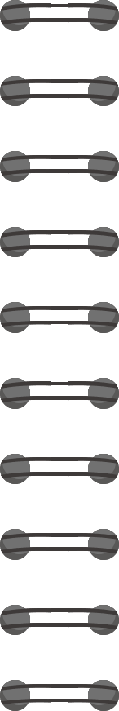
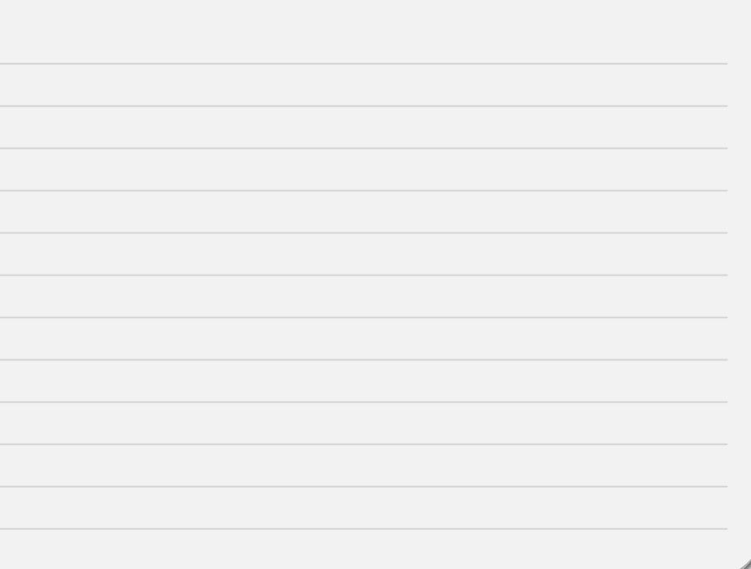

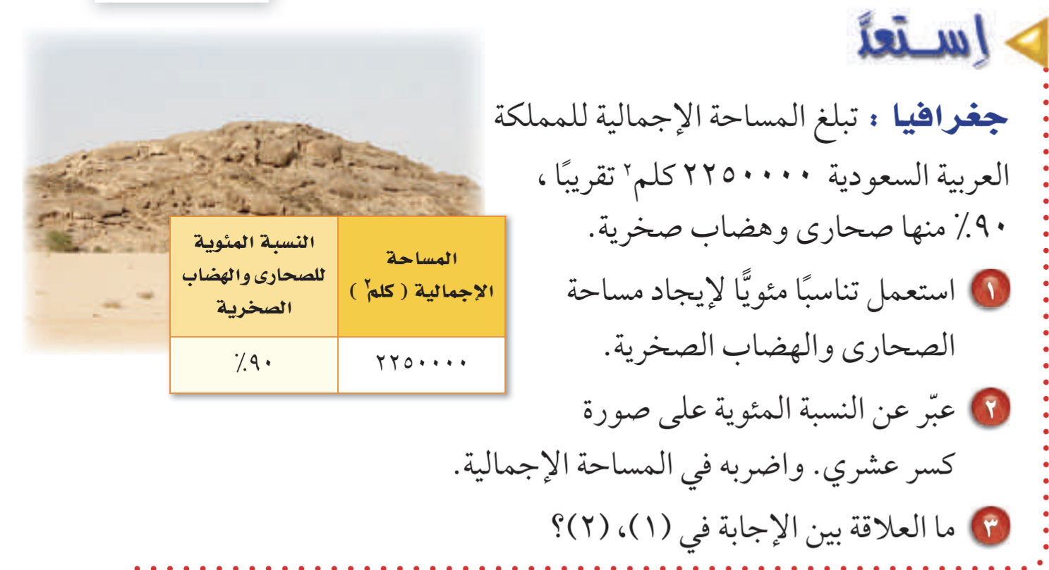


Slide 7

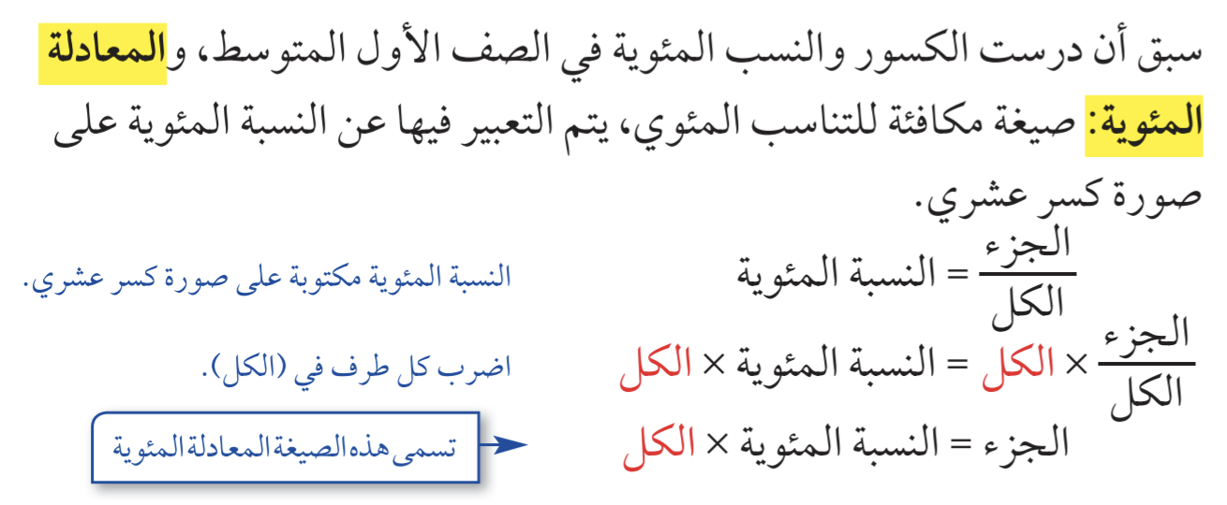

Slide 8
المعادلة المئوية
المعادلة المئوية : صيغة مكافئة للتناسب المئوي يتم التعبير فيها عن النسبة المئوية بكسر عشري
جـ = ن × ك
الجزء = النسبة المئوية × الكل
ك =
الكل =
جـ
الجزء
ن
النسبة المئوية
النسبة المئوية =
ن =
الجزء × ١٠٠
جـ × ١٠٠
ك
الكل

Slide 9
المعادلة المئوية
مثال :
جد ٦٪ من ٥٢٥
جـ = ؟
جـ = ن × ك
ن = ٦٪
جـ = ٠.٠٦ × ٥٢٥
ك = ٥٢٥
جـ = ٣١.٥

Slide 10
المعادلة المئوية
ما النسبة المئوية للعدد ٤٢٠ من ٦٠٠ ؟
مثال :
جـ × ١٠٠
جـ = ٤٢٠
ن =
ك
٤٢٠ × ١٠٠
ن = ؟
ن =
٦٠٠
ك = ٦٠٠
ن = ٧٠
النسبة المئوية = ٧٠٪

Slide 11
المعادلة المئوية
ما العدد الذي ٥٢٪ منه يساوي ٦٥
مثال :
جـ
جـ = ٦٥
ك =
ن
٦٥
ن = ٥٢٪
ك =
٠.٥٢
ك = ؟
ك = ١٢٥

Slide 12
المعادلة المئوية
ما قيمة ٣٥٪ من ٨٨
تحقق من فهمك
جـ = ؟
جـ = ن × ك
ن = ٣٥٪
جـ = ٠.٣٥ × ٨٨
ك = ٨٨
جـ = ٣٠.٨

Slide 13
المعادلة المئوية
جد ١٥٪ من ٢٧٥
تحقق من فهمك
جـ = ؟
جـ = ن × ك
ن = ١٥٪
جـ = ٠.١٥ × ٢٧٥
ك = ٢٧٥
جـ = ٤١.٢٥

Slide 14
المعادلة المئوية
ما النسبة المئوية للعدد ٦٢ من ١٨٦ ؟
تحقق من فهمك
جـ × ١٠٠
جـ = ٦٢
ن =
ك
٦٢ × ١٠٠
ن = ؟
ن =
١٨٦
ك = ١٨٦
ن = ٣٣.٣
النسبة المئوية = ٣٣.٣٪

Slide 15
المعادلة المئوية
ما النسبة المئوية للعدد ٦ من ٧٥٠ ؟
تحقق من فهمك
جـ × ١٠٠
جـ = ٦
ن =
ك
٦ × ١٠٠
ن = ؟
ن =
٧٥٠
ك = ٧٥٠
ن = ٠.٨
النسبة المئوية = ٠.٨٪

Slide 16
المعادلة المئوية
ما العدد الذي ٧٥٪ منه يساوي ٢١٠
تحقق من فهمك
جـ
جـ = ٢١٠
ك =
ن
٢١٠
ن = ٧٥٪
ك =
٠.٧٥
ك = ؟
ك = ٢٨٠

Slide 17
المعادلة المئوية
ما العدد الذي ١٨٪ منه يساوي ٥٤
تحقق من فهمك
جـ
جـ = ٥٤
ك =
ن
٥٤
ن = ١٨٪
ك =
٠.١٨
ك = ؟
ك = ٣٠٠

Slide 18
المعادلة المئوية
اشترى تاجر قطعة من الأثاث بمبلغ ٢٥٠٠ ريال ، وباعها بخسارة ٥٪ . بكم باعها ؟
حل آخر
نوجد ثمن البيع بما فيه الخسارة وليكن ص
نوجد مقدار الخسارة وليكن س
تحقق من فهمك
س = ؟
س = ن × ك
ص = ن × ك
ص = ؟
ن = ٥٪
س = ٠.٠٥ × ٢٥٠٠
ص = ٠.٩٥ × ٢٥٠٠
ن = ١٠٠٪ - ٥٪ = ٩٥٪
ك = ٢٥٠٠
س = ١٢٥
ص = ٢٣٧٥
ك = ٢٥٠٠
مقدار الخسارة = ١٢٥ ريال
ثمن البيع = ٢٣٧٥ ريال
ثمن البيع = ٢٥٠٠ – ١٢٥ = ٢٣٧٥ ريال

Slide 19
المعادلة المئوية
تــــأكـــــــــــــــد
جد قيمة ٨٥٪ من ٩٢٠
جـ = ؟
جـ = ن × ك
ن = ٨٥٪
جـ = ٠.٨٥ × ٩٢٠
ك = ٩٢٠
جـ = ٧٨٢

Slide 20
المعادلة المئوية
تــــأكـــــــــــــــد
ما العدد الذي ٣٤٪ منه يساوي ٦٨٠
جـ
جـ = ٦٨٠
ك =
ن
٦٨٠
ن = ٣٤٪
ك =
٠.٣٤
ك = ؟
ك = ٢٠٠٠

Slide 21
المعادلة المئوية
تــــأكـــــــــــــــد
ما النسبة المئوية للعدد ٢٥ من ٦٢٥ ؟
جـ × ١٠٠
جـ = ٢٥
ن =
ك
٢٥ × ١٠٠
ن = ؟
ن =
٦٢٥
ك = ٦٢٥
ن = ٤
النسبة المئوية = ٤٪

Slide 22
المعادلة المئوية
تــــأكـــــــــــــــد
اشترى تاجر جهازا كهربائيا بمبلغ ٥٣٠٠ ريال ، وباعه بربح ٤٠٪ . بكم باعه ؟
حل آخر
نوجد ثمن البيع بما فيه الربح وليكن ص
نوجد مقدار الربح وليكن س
س = ن × ك
س = ؟
ص = ؟
ص = ن × ك
س = ٠.٤٠ × ٥٣٠٠
ن = ٤٠٪
ن = ١٠٠٪ + ٤٠٪ = ١٤٠٪
ص = ١.٤ × ٥٣٠٠
س = ٢١٢٠
ك = ٥٣٠٠
ك = ٥٣٠٠
ص = ٧٤٢٠
مقدار الربح = ٢١٢٠ ريال
ثمن البيع = ٧٤٢٠ ريال
ثمن البيع = ٥٣٠٠ + ٢١٢٠ = ٧٤٢٠ ريال

Slide 23
المعادلة المئوية
تدرب ، وحل المسائل
جد قيمة ٦٠٪ من ٣٠
جـ = ؟
جـ = ن × ك
ن = ٦٠٪
جـ = ٠.٦٠ × ٣٠
ك = ٣٠
جـ = ١٨

Slide 24
المعادلة المئوية
تدرب ، وحل المسائل
ما النسبة المئوية للعدد ٤٥ من ١٥٠ ؟
جـ × ١٠٠
جـ = ٤٥
ن =
ك
٤٥ × ١٠٠
ن = ؟
ن =
١٥٠
ك = ١٥٠
ن = ٣٠
النسبة المئوية = ٣٠٪

Slide 25
المعادلة المئوية
تدرب ، وحل المسائل
ما العدد الذي ١٥٪ منه يساوي ٣٠
جـ
جـ = ٣٠
ك =
ن
٣٠
ن = ١٥٪
ك =
٠.١٥
ك = ؟
ك = ٢٠٠

Slide 26
المعادلة المئوية
تدرب ، وحل المسائل
يشتري تاجر المعطف بمبلغ ٢٦٠ ريالا ، ويبيعه بربح ٧.٢٥٪ . بكم يبيعه ؟
حل آخر
نوجد ثمن البيع بما فيه الربح وليكن ص
نوجد مقدار الربح وليكن س
س = ن × ك
ص = ن × ك
ص = ؟
س = ؟
ص = ١.٠٧٢٥ × ٢٦٠
س = 0.0725 × 260
ن = ٧.٢٥٪
ن = ١٠٠٪ + ٧.٥٪ = ١٠٧.٢٥٪
س = 18.85
ص = 7420
ك = ٢٦٠
ك = ٧٤٢٠
مقدار الربح = 18.85 ريال
ثمن البيع = ٢٧٨.٨٥ ريال
ثمن البيع = 260 + 18.85 = 278.85 ريال

Slide 27
المعادلة المئوية
تدرب ، وحل المسائل
اشترى طارق غسالة في عرض للتنزيلات بمبلغ ٨٠٠ ريال ، بخصم نسبته ٧٪ .
جد ثمن الغسالة قبل الخصم .
ثمنها بعد الخصم = ١٠٠٪ - ٧٪ = ٩٣٪
ثمنها قبل الخصم يعادل ١٠٠٪
جـ
جـ = ٨٠٠
ك =
ن
٨٠٠
ن = ٩٣٪
ك =
٠.٩٣
ك = ؟
ك ≈ ٨٦٠
ثمن الغسالة قبل الخصم ≈ ٨٦٠ ريالا

